Slide 1
관리자용 사용설명서
본사·사무실 직원용 · 관리자 페이지 mangoi.ai/admin
2026-10-09 기준 · 최신 화면

Slide 2
차례
1. 들어가기 · 화면 둘러보기
2. 학생 명부 · 학생 등록
3. 오늘 수업
4. 수업 입력 (예약 등록 · 수강신청)
5. 수업 연기 · 변경
6. 수업 취소
7. 시간표 (주간·일간 스케줄)
8. 급여
9. 결재 · 매일보고

Slide 3
시작하기 전에
• 주소는 https://mangoi.ai/admin 입니다. (예전 주소 mangoi.co.kr 은 옛 서버라 이 기능이 없습니다)
• 수업 시각은 모두 한국 시간(KST) 입니다. 필리핀은 1시간 늦습니다 — KST 19:30 = PH 18:30.
• 계정마다 할 수 있는 일이 다릅니다. 수업 취소·매주 수업 나누기·학생 등록·급여는 본사 계정만 됩니다. 강사·지사·대리점 계정은 서버가 막습니다.
• 캡처 속 학생·강사(Emma Kim, Teacher Anna …)와 숫자는 설명용 가짜 데이터입니다. 실제 화면에는 실제 이름과 숫자가 나옵니다.
• 빨간 상자 = 누를 곳입니다.

Slide 4
1. 들어가기 · 화면 둘러보기
로그인하고, 왼쪽 메뉴와 검색으로 원하는 화면을 찾는 법.

Slide 5
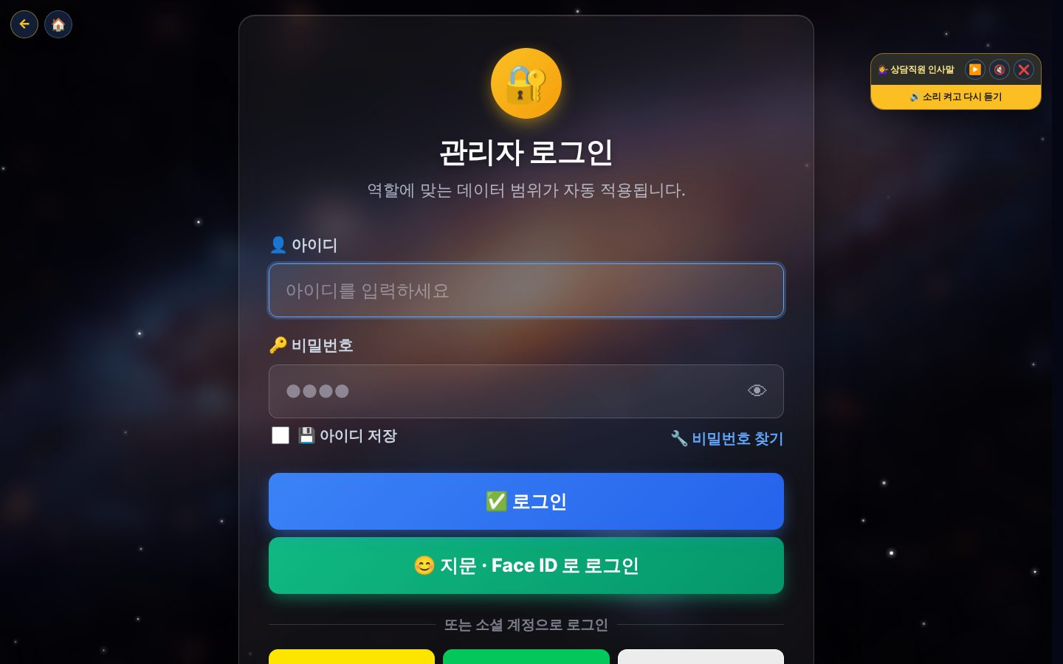
1. 들어가기 · 화면 둘러보기 — 로그인
• mangoi.ai/admin 을 엽니다.
• 아이디·비밀번호를 넣고 ✅ 로그인. 지문·Face ID 를 등록했다면 초록 버튼으로 들어갈 수 있습니다.
• 카카오톡 안에서 링크를 열면 로그인이 풀릴 수 있습니다 — 크롬으로 열어 주세요.

Slide 6
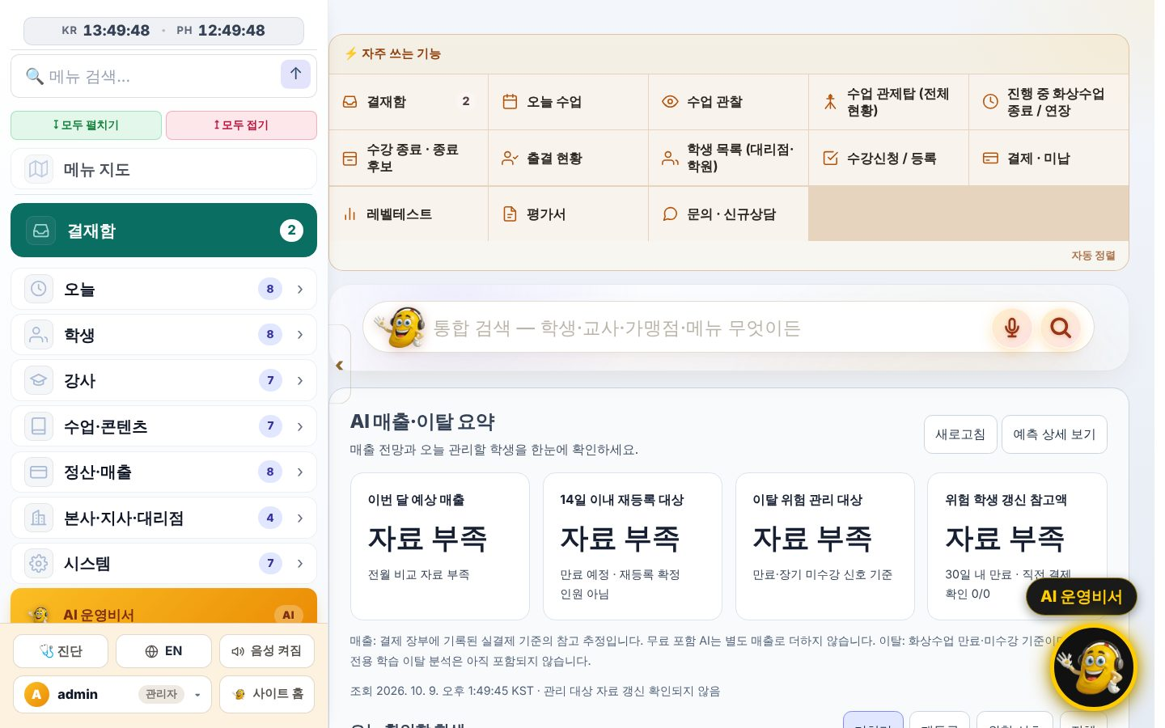
1. 들어가기 · 화면 둘러보기 — 첫 화면
• 맨 위 자주 쓰는 기능 타일에서 오늘 수업·결재함·수강신청 등으로 바로 갑니다.
• 가운데 통합 검색에 학생·강사·학원·메뉴 이름을 치면 바로 찾아 줍니다.
• 오른쪽 아래 AI 운영비서에게 말이나 글로 시킬 수도 있습니다(예: “오늘 수업 보여줘”).

Slide 7
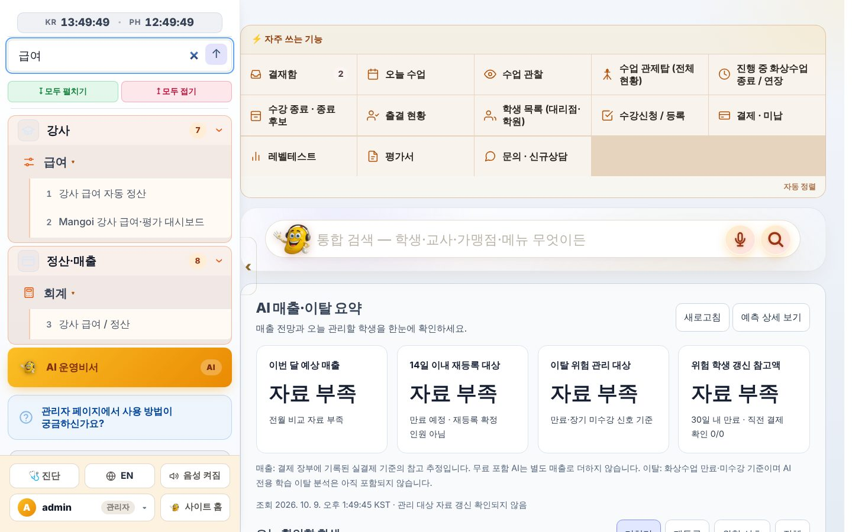
1. 들어가기 · 화면 둘러보기 — 왼쪽 메뉴 7묶음과 메뉴 검색
• 메뉴는 오늘 · 학생 · 강사 · 수업·콘텐츠 · 정산·매출 · 본사·지사·대리점 · 시스템 7묶음입니다. 맨 위 결재함은 따로 고정돼 있습니다.
• 왼쪽 위 🔍 메뉴 검색에 “급여”처럼 치면 그 메뉴만 남습니다.
• ▸ 가 있는 메뉴는 누르면 그 안의 칸(손자 메뉴)이 펼쳐집니다.
• 맨 아래 EN 으로 영어 화면, admin ▾ 에서 비밀번호 변경·로그아웃을 합니다.

Slide 8
2. 학생 명부 · 학생 등록
학생을 찾고, 새 학생 계정을 만들고, 학생 상세로 들어갑니다.

Slide 9
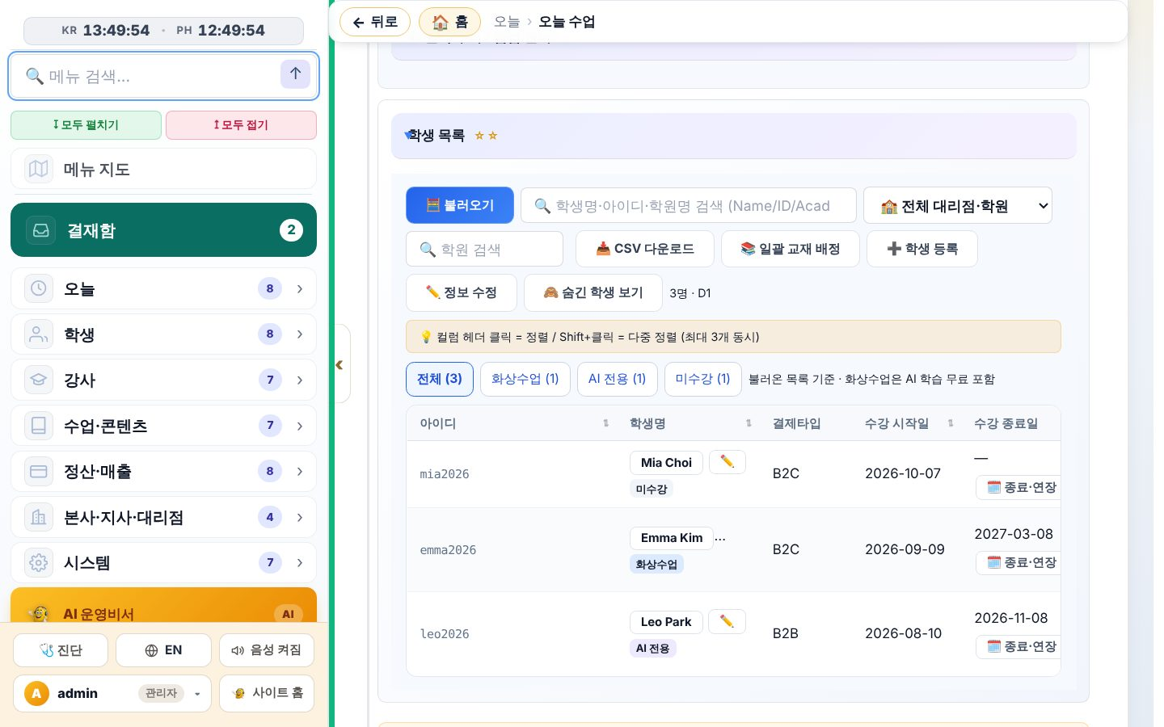
2. 학생 명부 · 학생 등록 — 학생 목록 열기
• 메뉴 학생 › 학생 명부 → 🧮 불러오기.
• 검색칸에 이름·아이디·학원명을 칩니다. 학원별로 거르려면 전체 대리점·학원 목록을 고릅니다.
• 위 칩(전체·화상수업·AI 전용·미수강·확인 필요)으로 학생 종류를 거릅니다.
• 칸 머리를 누르면 정렬, Shift+클릭으로 여러 칸 정렬.

Slide 10
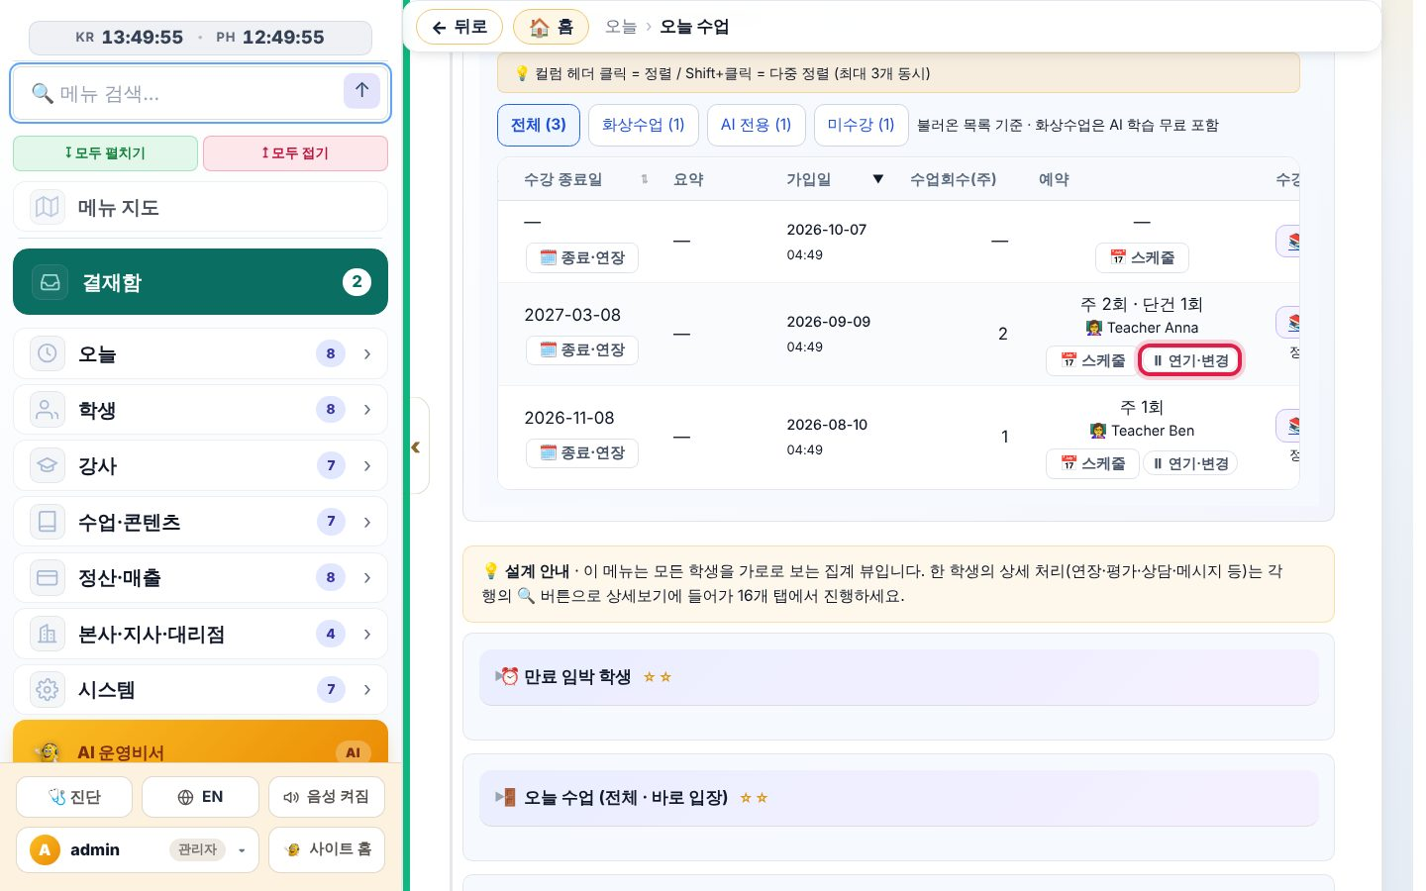
2. 학생 명부 · 학생 등록 — 한 줄의 버튼 — 관련 칸에 붙어 있습니다
• 학생 이름을 누르면 학생 상세로, 옆의 ✏️ 는 연락처 수정으로 갑니다.
• 수강 종료일 칸 아래 🗓️ 종료·연장.
• 예약 칸에 “주 2회 · 단건 1회”와 담당 강사 이름이 보이고, 그 아래 📅 스케줄 · ⏸ 연기·변경(예약이 있을 때만).
• 수강신청 칸의 📚 수강신청은 그 학생으로 신청서를 미리 채워 줍니다.
• (예전의 «상세보기» 칸은 없어졌습니다 — 2026-10-09)

Slide 11
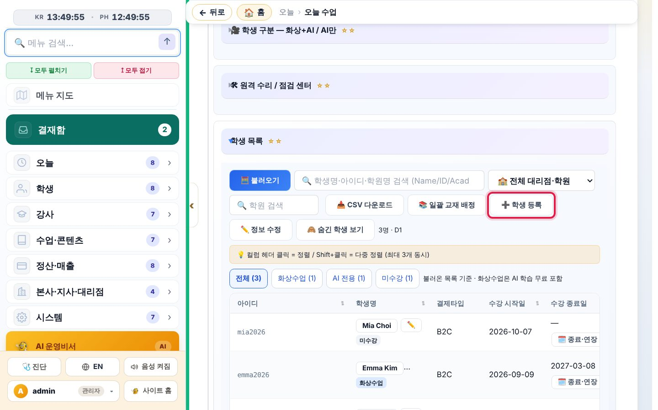
2. 학생 명부 · 학생 등록 — «➕ 학생 등록» 누르기
• 목록 위 ➕ 학생 등록을 누릅니다.
• 먼저 이름으로 검색해 보세요. 이미 있는 학생이면 계정을 또 만들지 마세요(출석·포인트가 두 갈래가 됩니다).

Slide 12
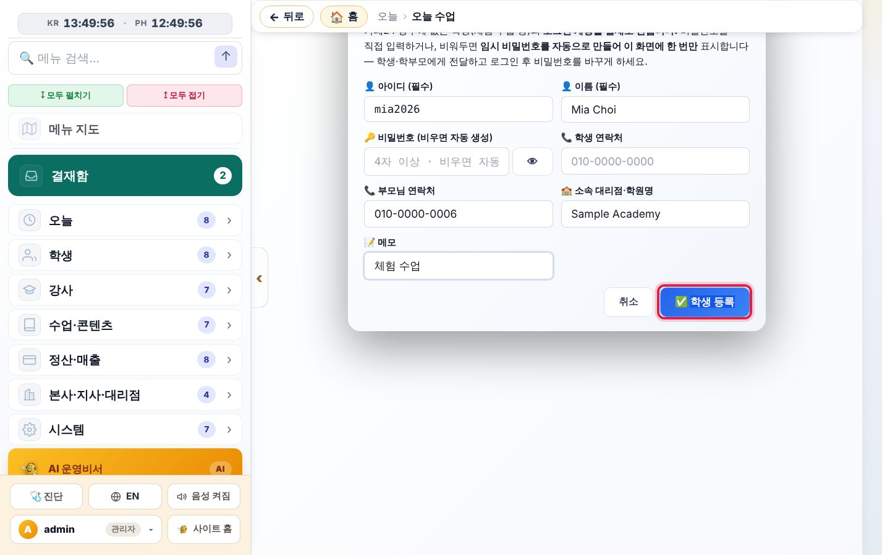
2. 학생 명부 · 학생 등록 — 학생 정보 입력
• 아이디(필수) 4~20자 영문·숫자·밑줄, 소문자로.
• 이름(필수). 비밀번호는 비워 두면 자동으로 만들어집니다.
• 부모님 연락처를 꼭 넣으세요 — 수업 안내 문자가 이 번호로 갑니다.
• 소속 대리점·학원은 몇 글자 치고 목록에서 고릅니다. ✅ 학생 등록.

Slide 13
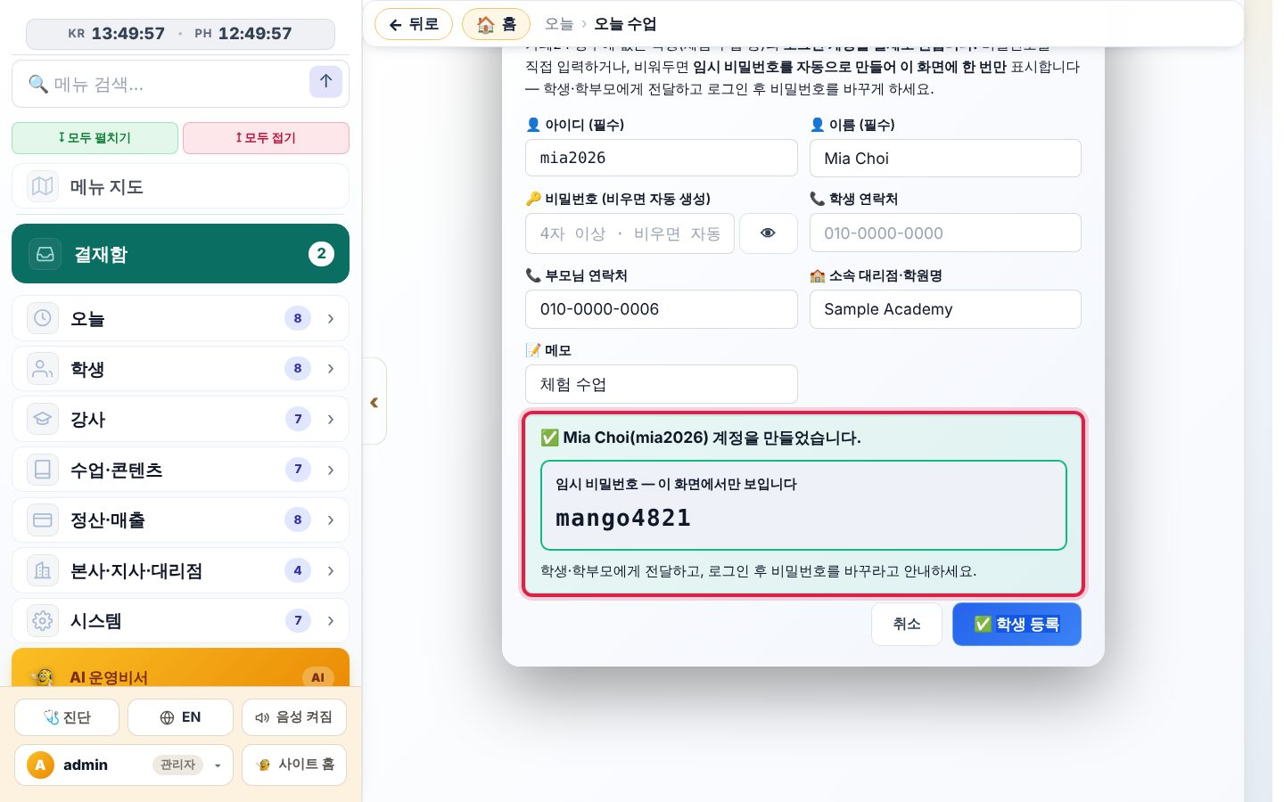
2. 학생 명부 · 학생 등록 — 임시 비밀번호는 한 번만 보입니다
• 완료 줄과 임시 비밀번호가 뜹니다. 지금 복사해서 학부모님께 보내세요.
• 창을 닫으면 다시 볼 수 없습니다.

Slide 14
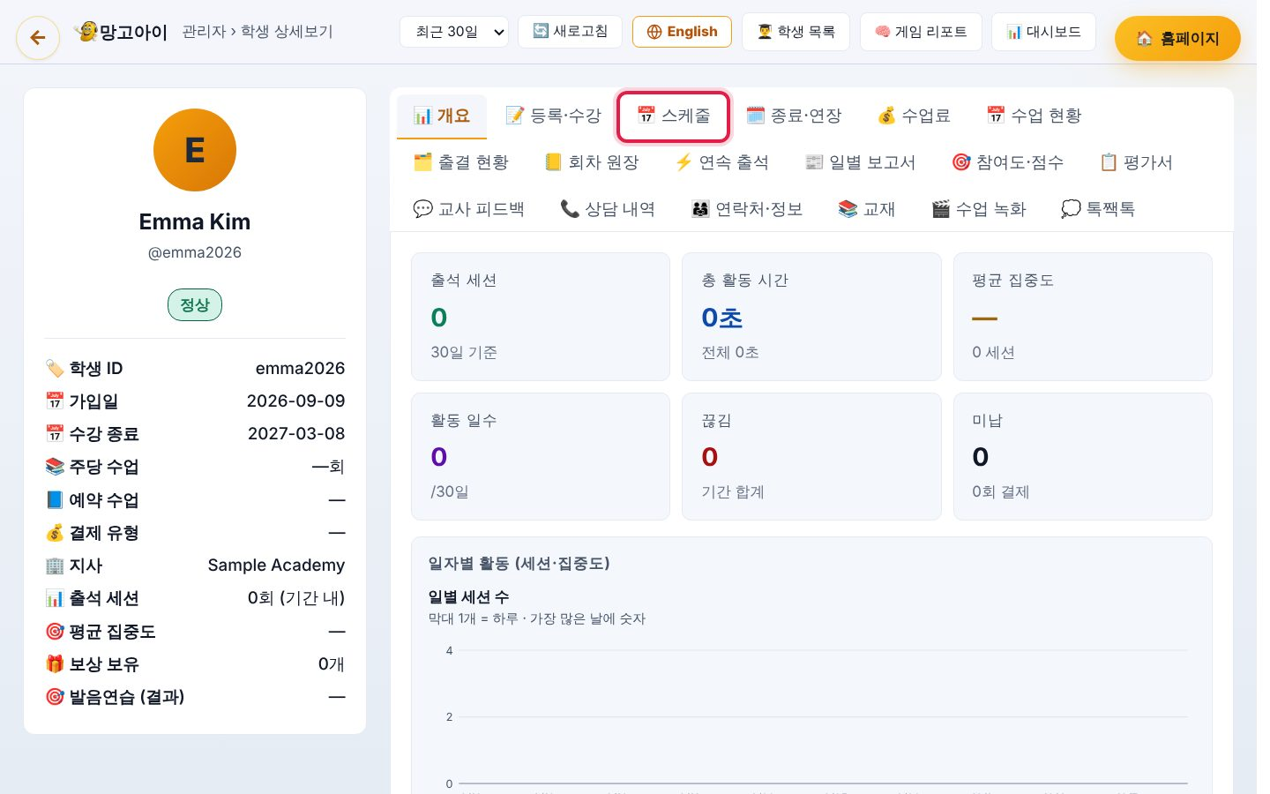
2. 학생 명부 · 학생 등록 — 학생 상세 화면
• 왼쪽에 학생 요약(아이디·가입일·수강 종료·지사 …), 위에 탭이 있습니다.
• 탭: 개요 · 등록·수강 · 📅 스케줄 · 종료·연장 · 수업료 · 출결 · 평가서 · 연락처 · 교재 · 수업 녹화 등.
• 수업을 넣고 미루고 바꾸는 일은 모두 📅 스케줄 탭에서 합니다(다음 장).
• 위쪽 English 로 이 화면만 영어로 볼 수 있습니다.

Slide 15
3. 오늘 수업
오늘 열리는 모든 수업을 한 표로 보고, 바로 입장·참관·연기·변경합니다.

Slide 16
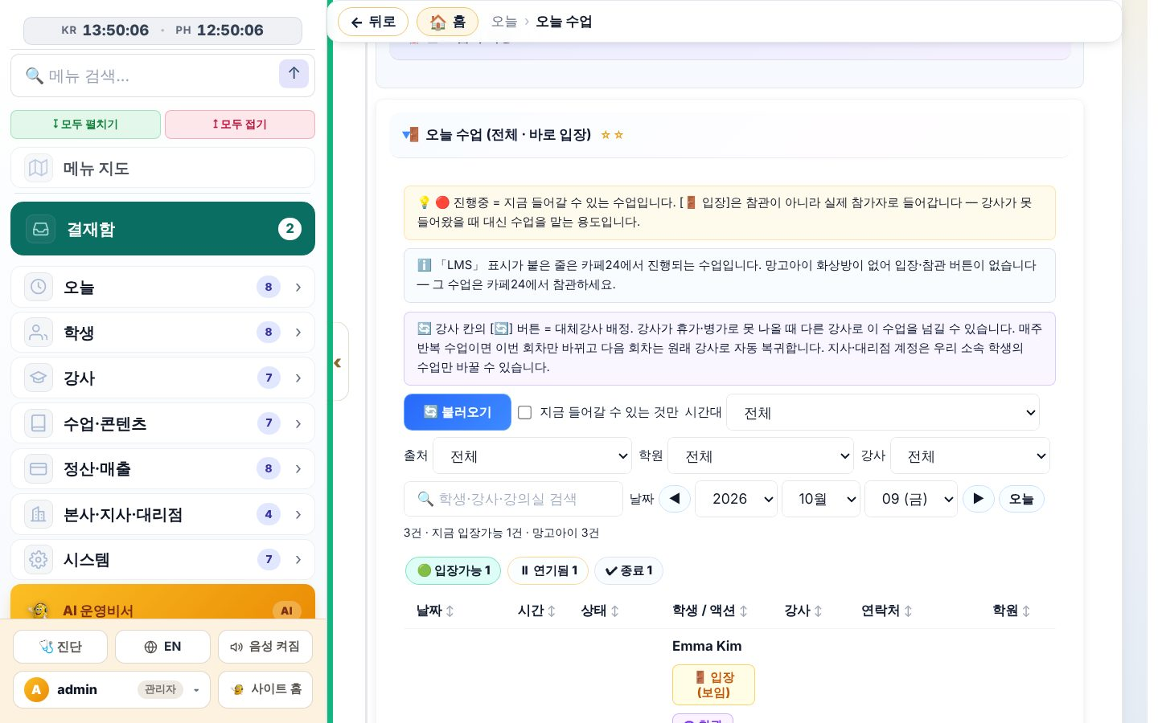
3. 오늘 수업 — 오늘 수업 표
• 메뉴 오늘 › 오늘 수업 → 🔄 불러오기.
• 위 칩이 상태별 개수입니다: 입장가능 · ⏸ 연기됨 · 종료.
• 날짜를 바꾸면 다른 날 수업도 봅니다. 출처(망고아이/카페24)·학원·강사로 거를 수 있습니다.
• 카페24 수업은 망고아이 방이 없어 입장·참관이 안 됩니다(“카페24 수업 · 입장 불가”).

Slide 17
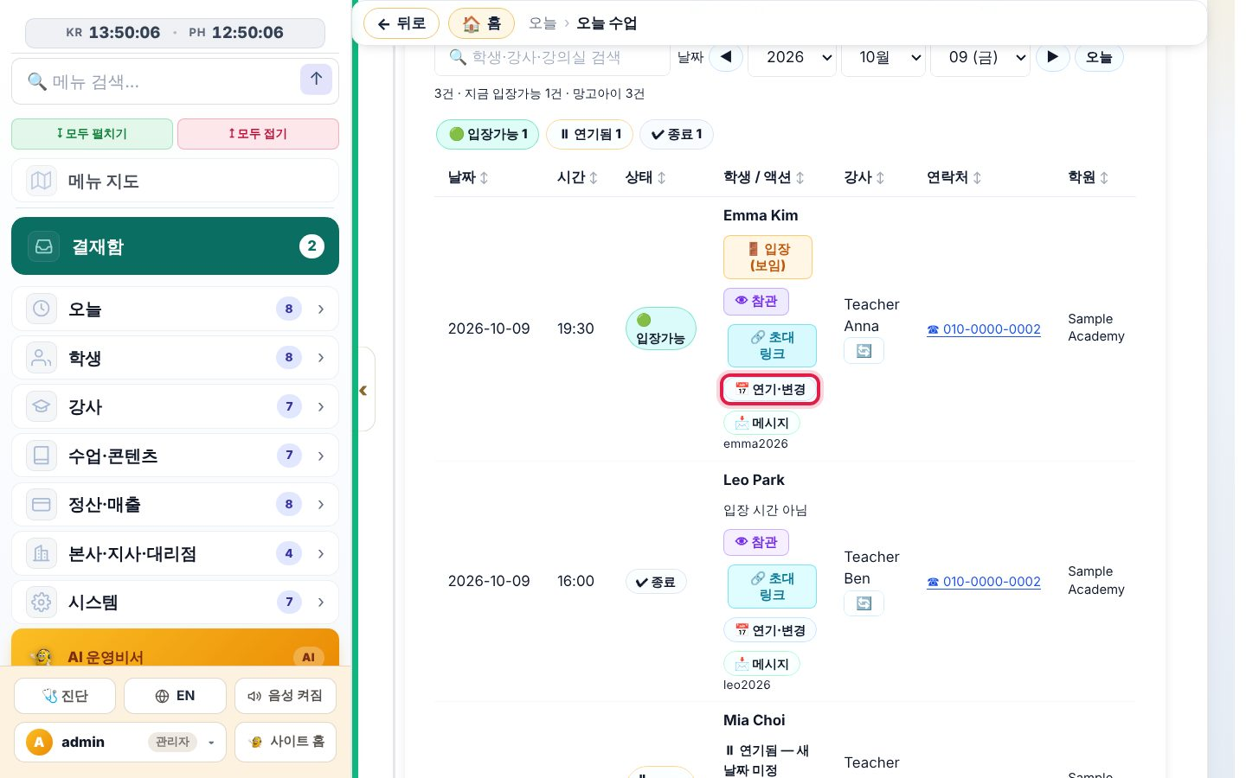
3. 오늘 수업 — 한 줄에서 바로 처리
• 🚪 입장(보임) 수업에 실제로 들어갑니다(학생에게 보입니다).
• 👁 참관 보이지 않게 지켜봅니다. 🔗 초대 링크 방 링크를 복사합니다.
• 📅 연기·변경(빨간 상자) 이 수업 하루를 미루거나 바꾸거나 취소합니다 — 5장의 창과 같습니다.
• 💬 메시지 그 학생에게 문자를 보냅니다.
• 연기된 수업은 «⏸ 연기됨 — 새 날짜 미정» 과 📅 새 날짜로 버튼이 보입니다.

Slide 18
4. 수업 입력 (예약 등록 · 수강신청)
한 학생에게 수업을 넣는 두 가지 길: ① 학생 상세에서 바로 ② 수강신청서로(여러 명).

Slide 19
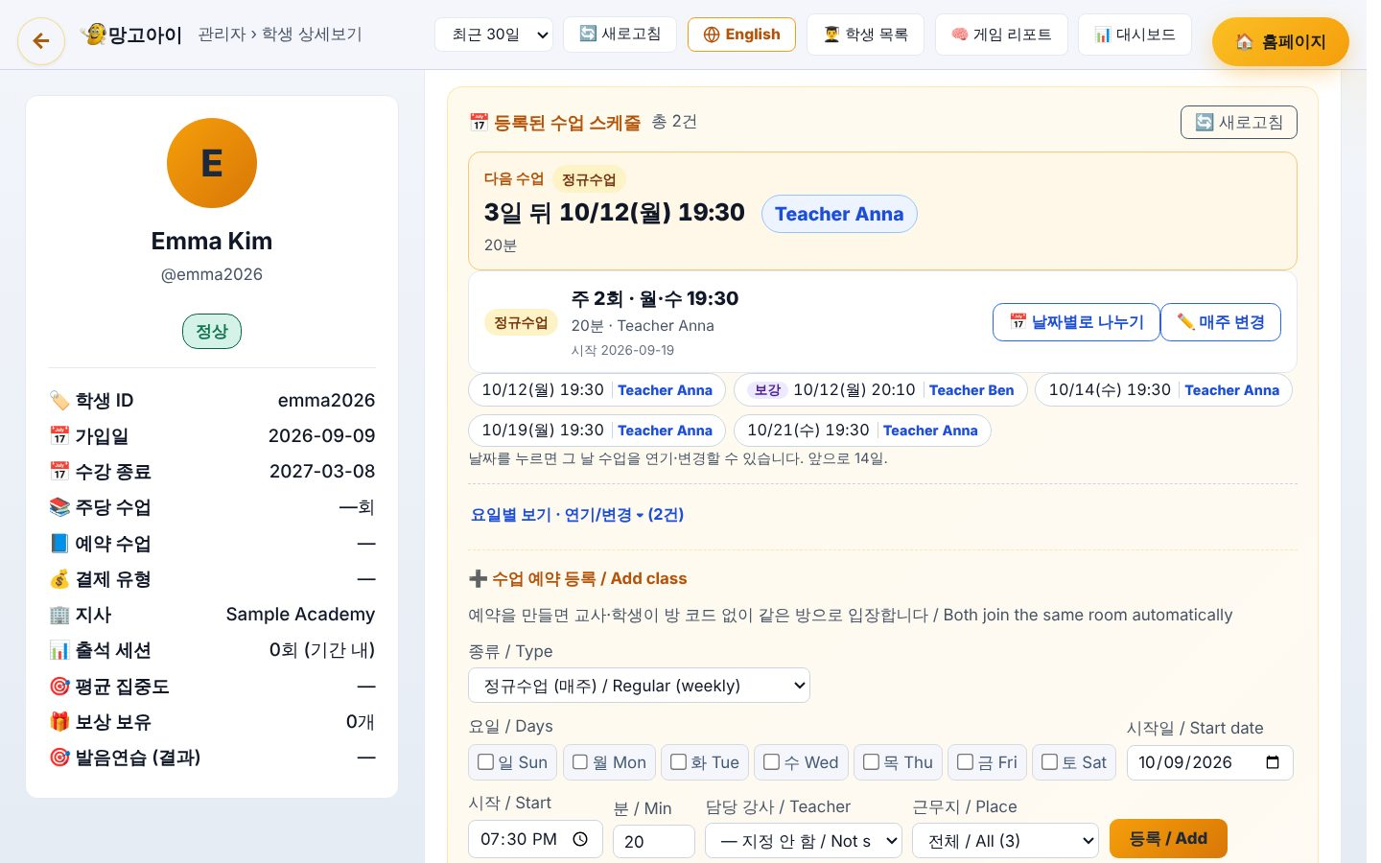
4. 수업 입력 (예약 등록 · 수강신청) — 학생 상세 › 📅 스케줄 탭
• 맨 위 다음 수업 카드에 날짜·시각·담당 강사가 보입니다.
• “주 2회 · 월·수 19:30” 처럼 매주 묶음이 한 줄로 보이고, 아래에 앞으로 14일의 날짜 칩이 있습니다.
• 칩마다 강사 이름이 붙어 있어 대신 들어가는 강사도 바로 보입니다.

Slide 20
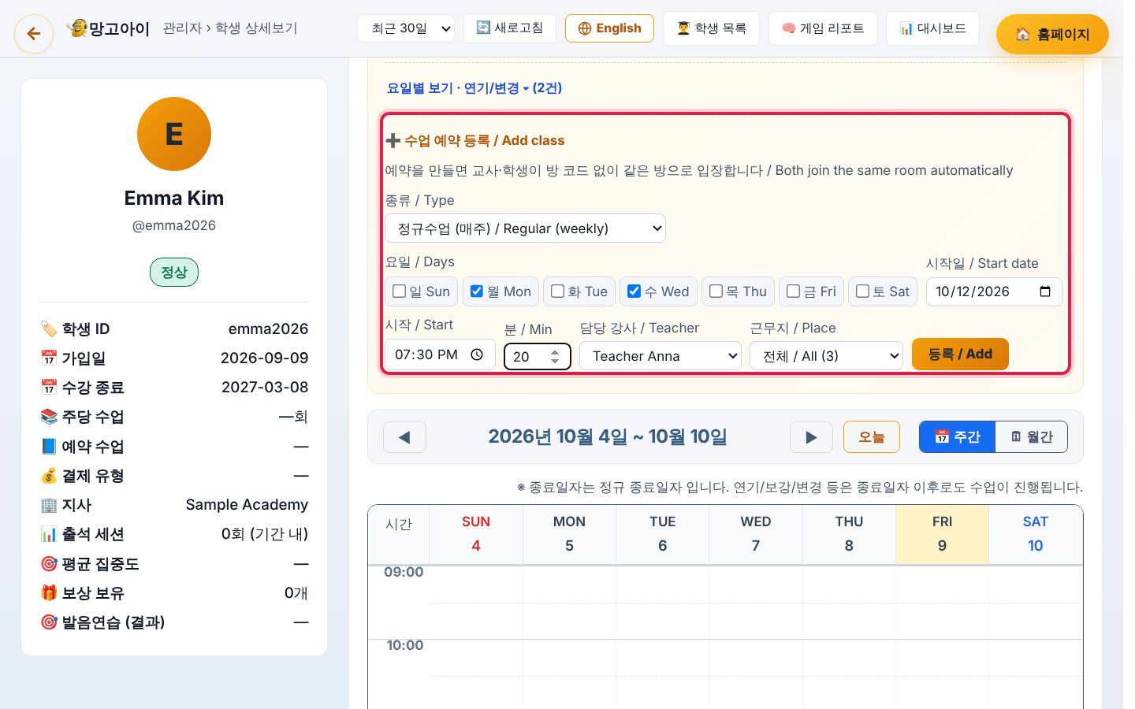
4. 수업 입력 (예약 등록 · 수강신청) — 정규수업(매주) 넣기
• 아래 ➕ 수업 예약 등록에서 종류 = 정규수업(매주).
• 요일을 모두 체크(예: 월 + 수), 시작일, 시작 시각(KST), 분(보통 20).
• 담당 강사를 목록에서 고릅니다. 근무지(전체·홈·사무실)로 목록을 좁힐 수 있고, 퇴사 강사는 기본으로 감춰져 있습니다.
• 등록. “같은 시간에 이미 예약이 있습니다”가 뜨면 그 강사 일정을 먼저 확인하세요.
• 예약을 만들면 강사와 학생이 방 코드 없이 같은 방으로 들어갑니다.

Slide 21
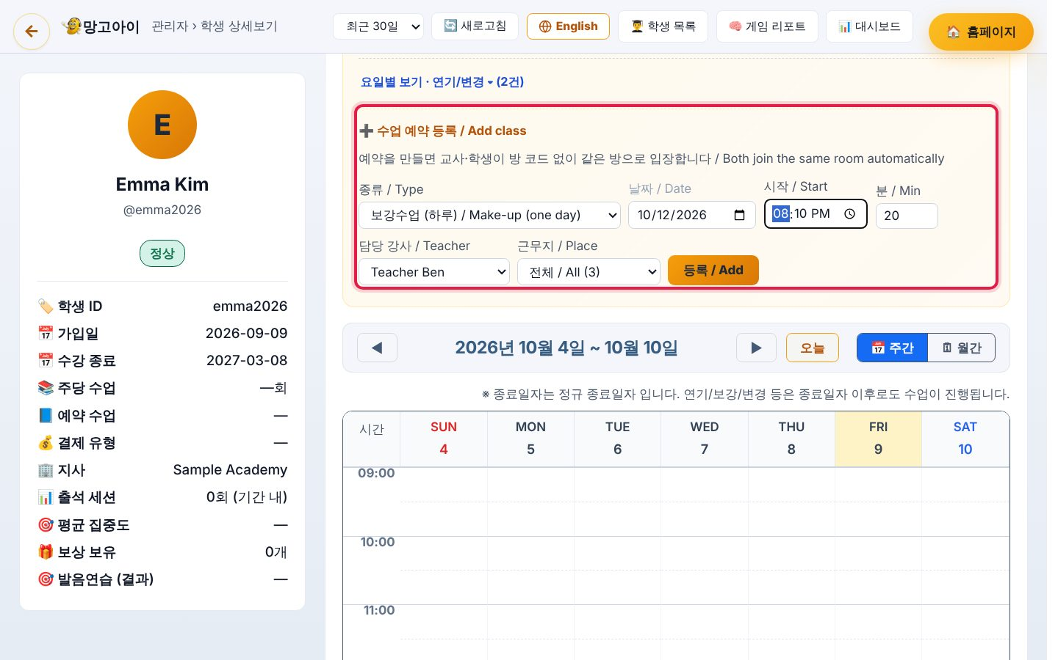
4. 수업 입력 (예약 등록 · 수강신청) — 하루짜리 수업(보강·체험·레벨테스트)
• 종류에서 보강수업 / 체험수업 / 레벨테스트를 고르면 요일 대신 날짜 하나를 고릅니다.
• 색으로 구분됩니다: 정규 주황 · 보강 보라 · 체험 초록 · 레벨테스트 파랑.
• 하루짜리는 “이 날 하루만” 표시가 붙고, 날짜가 지나면 «⌛ 지난 수업» 이 됩니다.

Slide 22
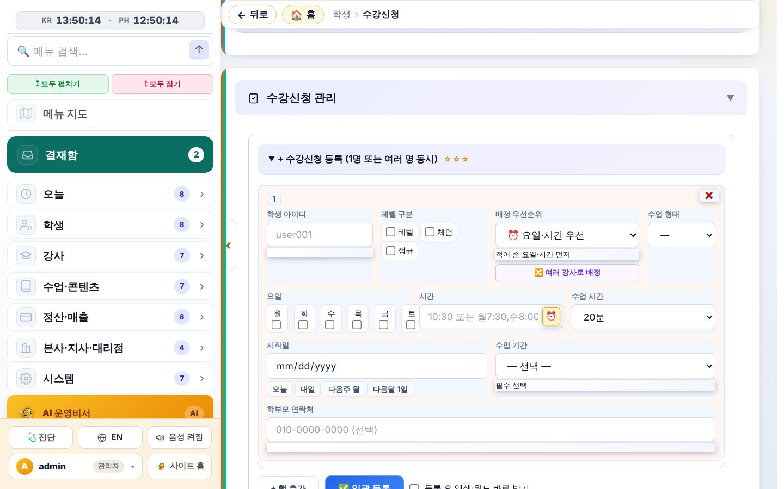
4. 수업 입력 (예약 등록 · 수강신청) — 수강신청서로 넣기(여러 명 한 번에)
• 메뉴 학생 › 수강신청 → + 수강신청 등록.
• 한 줄 = 학생 한 명: 아이디 · 레벨 구분 · 배정 우선순위(요일·시간 우선 / 강사 우선) · 요일 · 시간 · 수업 시간 · 시작일 · 수업 기간 · 학부모 연락처.
• + 줄 추가로 여러 명, ✅ 일괄 등록. 엑셀·워드·카톡 양식으로 받아 채운 뒤 올릴 수도 있습니다.
• 등록하면 자동으로 확정되어 수업 기간만큼 수업이 만들어집니다(6개월이면 6개월치).
• 학생이 같은 시각에 이미 수업이 있으면 그 날짜는 건너뛰고 알려 줍니다.

Slide 23
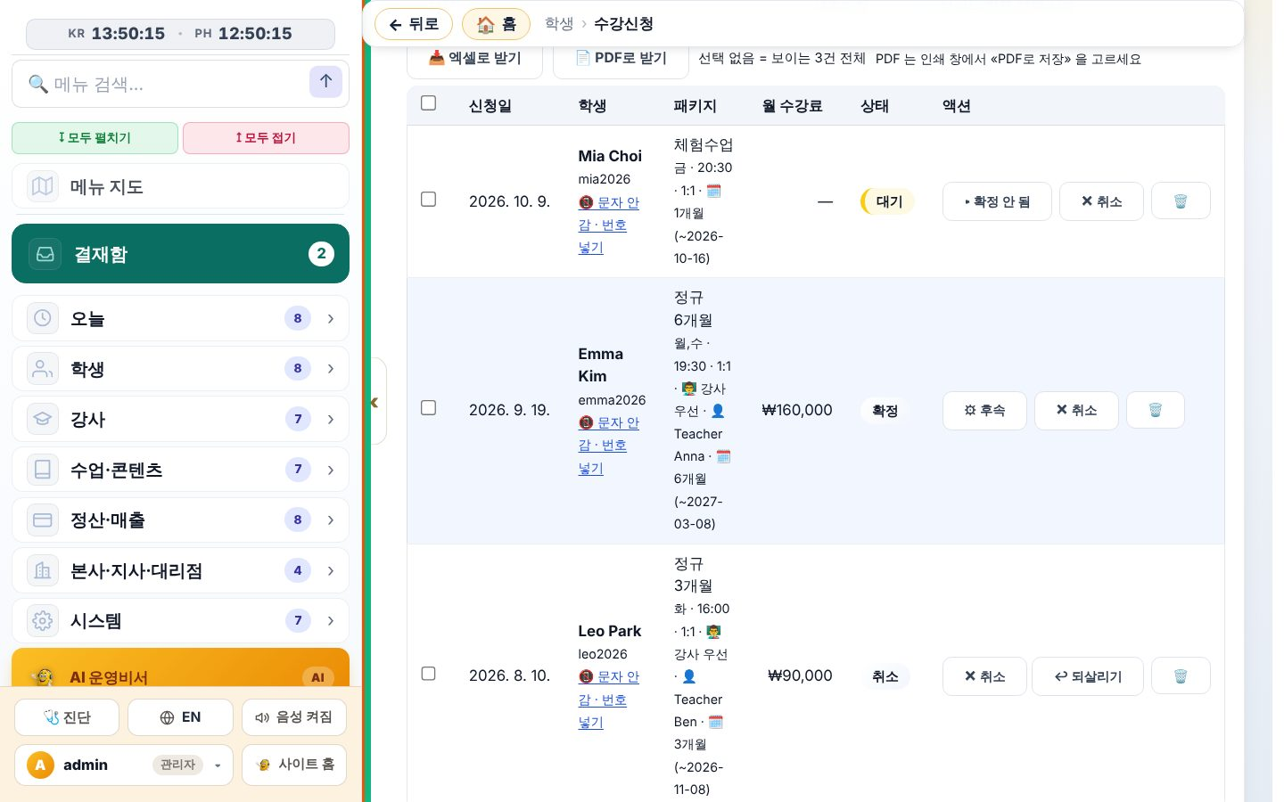
4. 수업 입력 (예약 등록 · 수강신청) — 신청서 목록
• 상태: 대기 · 확정 · 수강중 · 취소 · 종료.
• ▸ 확정 안 됨 / ⚙ 후속으로 확정 단계(학생 연결·강사 배정·수업 만들기)를 확인합니다.
• ✕ 취소·↩ 되살리기는 6장을 보세요.

Slide 24
5. 수업 연기 · 변경
«연기» = 이번 한 번만 옮기기. «변경» = 이 회부터 앞으로 계속 바꾸기. 어디서 누르든 같은 창이 열립니다.

Slide 25
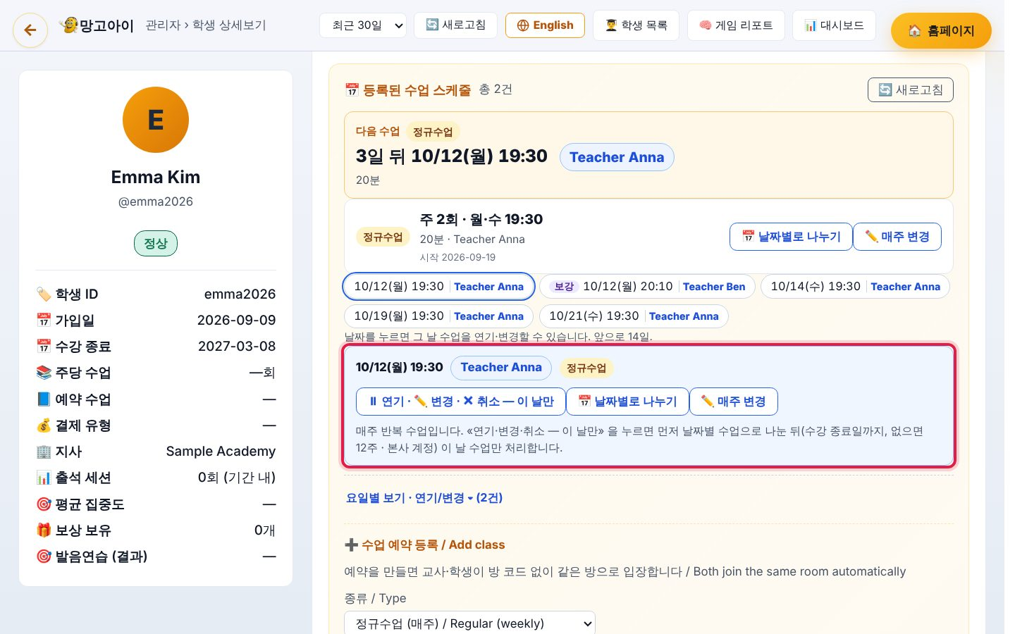
5. 수업 연기 · 변경 — 들어가는 곳 ① 날짜 칩
• 학생 상세 › 📅 스케줄에서 날짜 칩을 누르면 아래에 할 일이 펼쳐집니다.
• 하루짜리 수업: ⏸ 연기 · ✏️ 변경 · ✕ 취소.
• 매주 수업: “⏸ 연기 · ✏️ 변경 · ✕ 취소 — 이 날만” — 그 주 하루만 바꾸고 다른 주는 그대로 둡니다.
• 그 옆 📅 날짜별로 나누기는 매주 묶음을 날짜마다 따로 된 수업으로 풀어 줍니다(본사 계정).

Slide 26
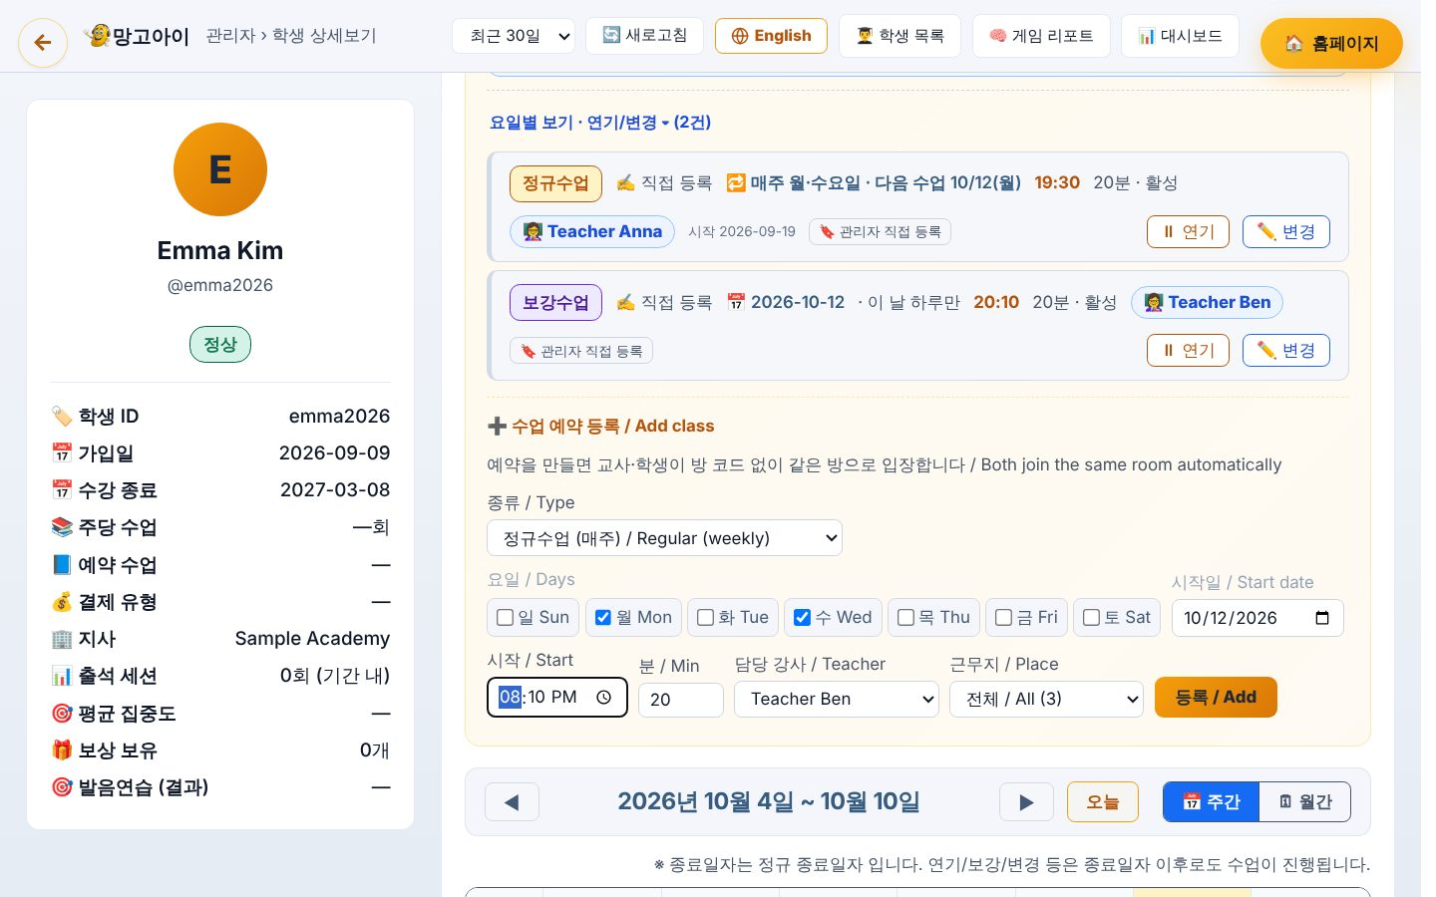
5. 수업 연기 · 변경 — 들어가는 곳 ② 요일별 보기
• 요일별 보기 · 연기/변경 ▾ 를 펼치면 수업 줄마다 ⏸ 연기 · ✏️ 변경 버튼이 있습니다.
• 누르면 앞으로 28일의 수업 날짜가 뜨고, 날짜를 고르면 같은 연기·변경 창이 열립니다.
• 매주 시각 자체를 바꾸려면 묶음 줄의 ✏️ 매주 변경.

Slide 27
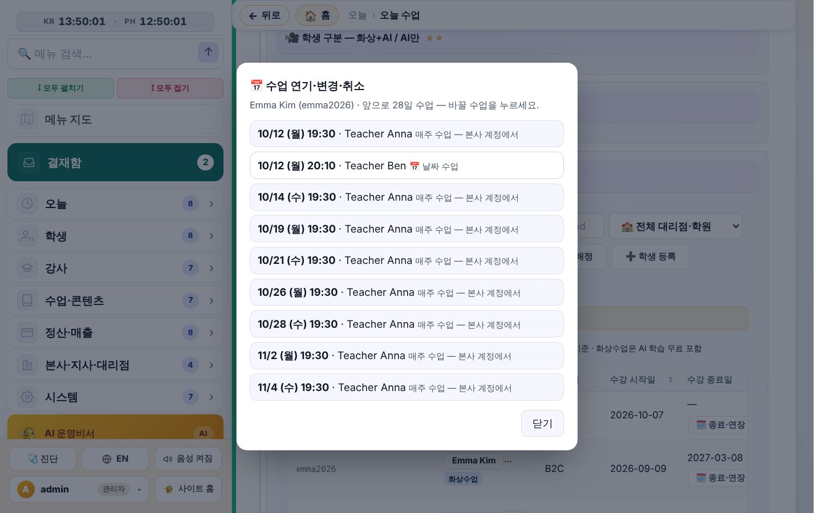
5. 수업 연기 · 변경 — 들어가는 곳 ③ 학생 목록 · 오늘 수업
• 학생 목록의 ⏸ 연기·변경, 오늘 수업의 📅 연기·변경도 같은 고르기 창을 엽니다.
• “매주 수업 — 나눈 뒤 처리” 표시는 고르면 먼저 그 날을 떼어 낸 뒤 처리한다는 뜻입니다.
• 카페24 매주 수업은 카페24에서 바꿔야 합니다(여기서 바꾸면 밤 동기화가 되돌립니다).

Slide 28
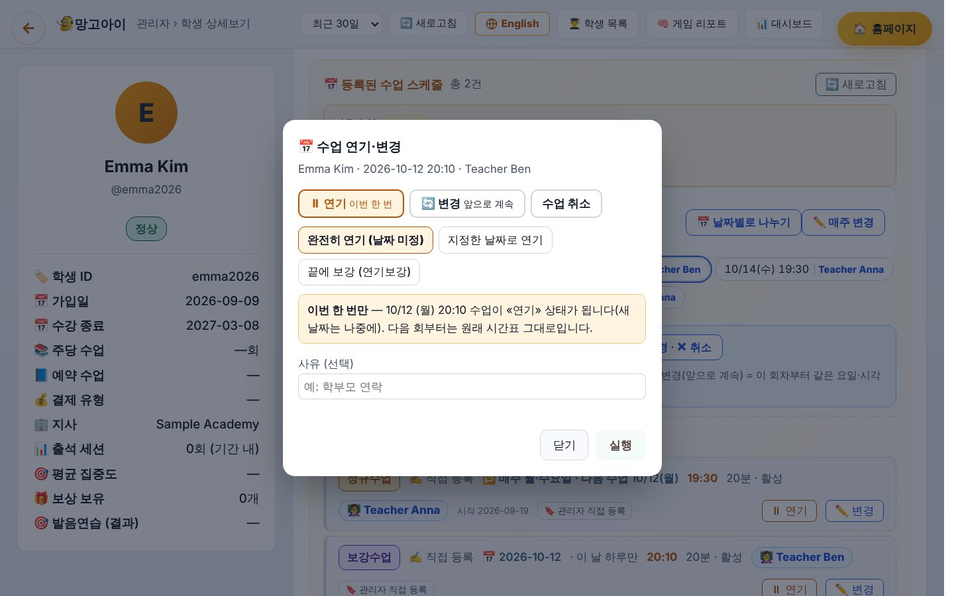
5. 수업 연기 · 변경 — 연기·변경 창
• 맨 위: 학생 · 날짜 · 시각 · 강사.
• 세 버튼: ⏸ 연기(이번 한 번) · 🔄 변경(앞으로 계속) · 수업 취소(본사 계정만).
• 아래 사유는 기록에 남습니다(예: 학부모 연락). 실행 전에 확인창이 한 번 더 뜹니다.

Slide 29
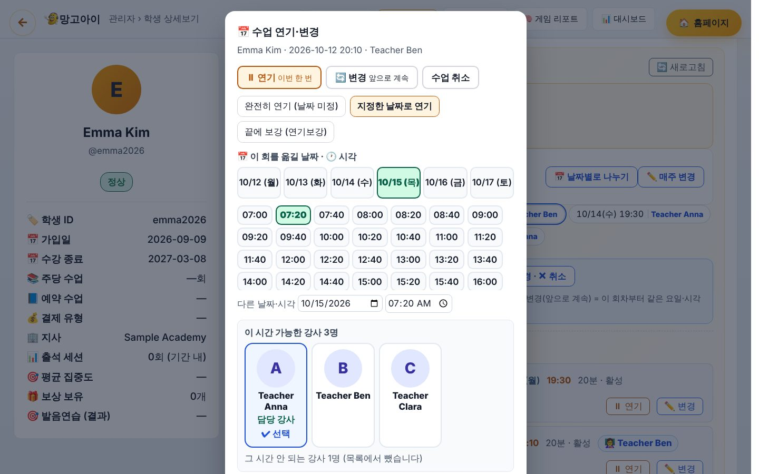
5. 수업 연기 · 변경 — 연기 ① 지정한 날짜로
• 지정한 날짜로 연기 → 날짜 칩과 10분 단위 시각 칩을 고릅니다(목록에 없으면 아래 칸에 직접).
• 이 시간 가능한 강사가 카드로 보입니다. 담당 강사가 안 되면 다른 강사를 고를 수 있습니다(본사 계정).
• 안 되는 강사는 이유(다른 수업·휴가·대체 중)가 붙어 목록에서 빠집니다.

Slide 30
5. 수업 연기 · 변경 — 연기 ② 완전히 연기(날짜 미정)
• 새 날짜를 아직 모를 때. 수업은 «⏸ 연기됨» 으로 남고 나중에 📅 새 날짜로를 눌러 정합니다.
• 연기된 수업은 오늘 수업·학생 입장·결석 감지에서 빠집니다.

Slide 31
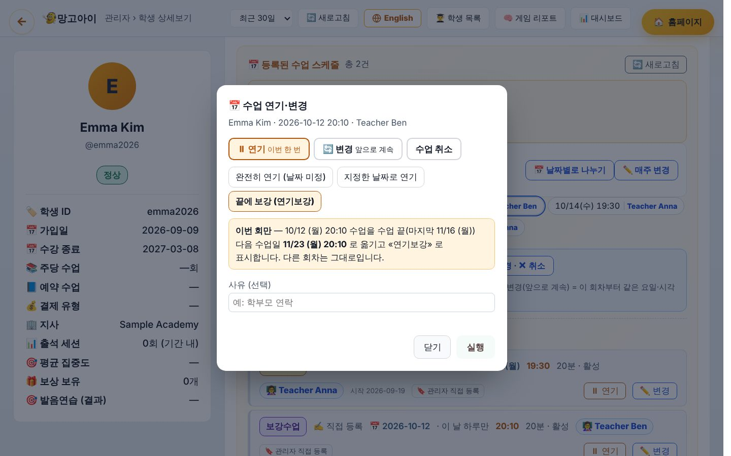
5. 수업 연기 · 변경 — 연기 ③ 끝에 보강(연기보강)
• 이 회만 수업 끝(마지막 수업) 다음 수업일로 옮기고 «연기보강» 표시를 붙입니다. 날짜는 서버가 계산합니다.
• 다른 회차는 그대로입니다.

Slide 32
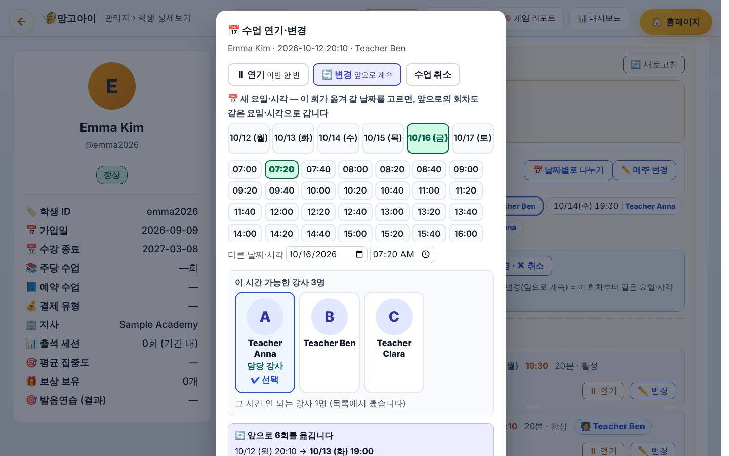
5. 수업 연기 · 변경 — 변경(앞으로 계속)
• 새 요일·시각을 고르면 앞으로 옮겨질 회차 목록을 미리 보여 줍니다(“앞으로 6회를 옮깁니다”).
• 자리가 겹치는 날이 하나라도 있으면 아무것도 옮기지 않고 그 날짜를 알려 줍니다.
• 미리보기를 확인한 뒤 실행.

Slide 33
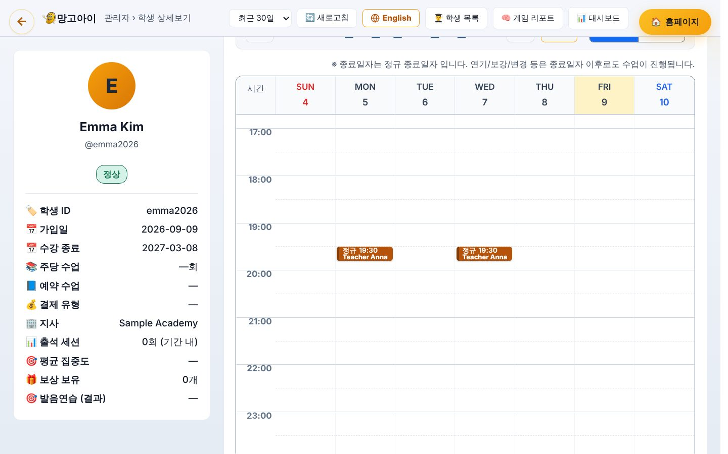
5. 수업 연기 · 변경 — 결과는 캘린더에서 확인
• 📅 스케줄 탭 아래 주간/월간 캘린더. 카드마다 종류 색과 담당 강사 이름이 보입니다.
• 카드를 누르면 그 날 수업의 연기·변경 창이 바로 열립니다.
• 공휴일(KR/PH)도 표시됩니다.

Slide 34
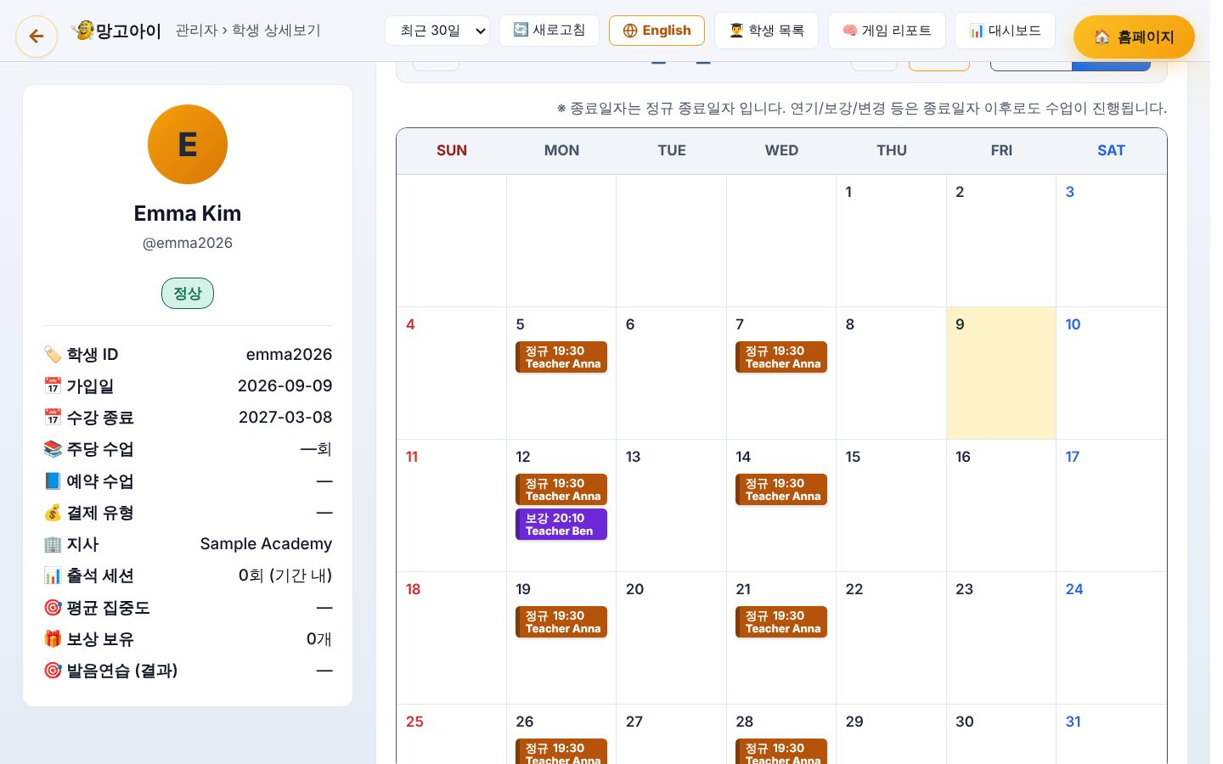
5. 수업 연기 · 변경 — 월간 캘린더
• 월간을 누르면 한 달이 한 눈에 보입니다.
• 신청서만 있고 실제 수업이 없는 경우 캘린더에 그리지 않고 위에 «안 그린 N건» 으로 알려 줍니다.

Slide 35
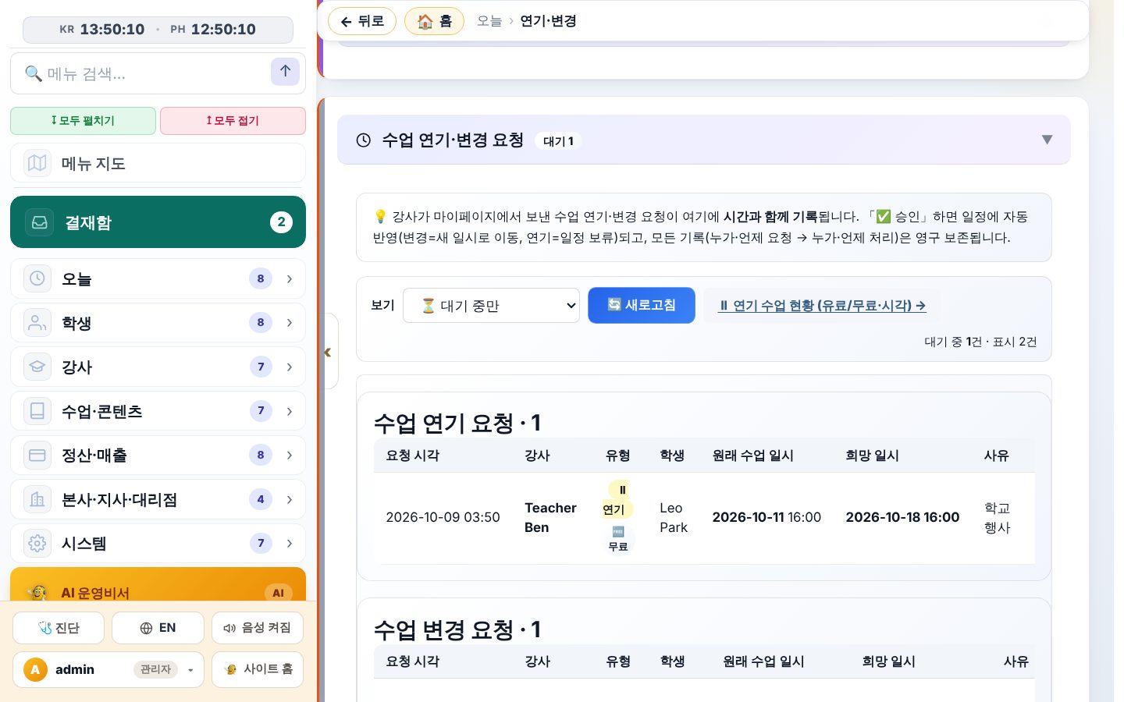
5. 수업 연기 · 변경 — 연기·변경 기록(요청함)
• 메뉴 오늘 › 연기·변경. 강사·학생이 보낸 요청과 관리자가 한 처리가 시간과 함께 남습니다.
• 학생의 무료 연기·변경은 승인 없이 바로 시간표에 반영되고 여기에는 기록으로 남습니다.
• 대기 중 요청은 ✅ 승인 / 반려. 승인하면 일정에 자동 반영됩니다.

Slide 36
6. 수업 취소
취소는 되돌리기 어렵습니다. 본사 계정만 할 수 있고, 실행 전에 한 번 더 묻습니다.

Slide 37
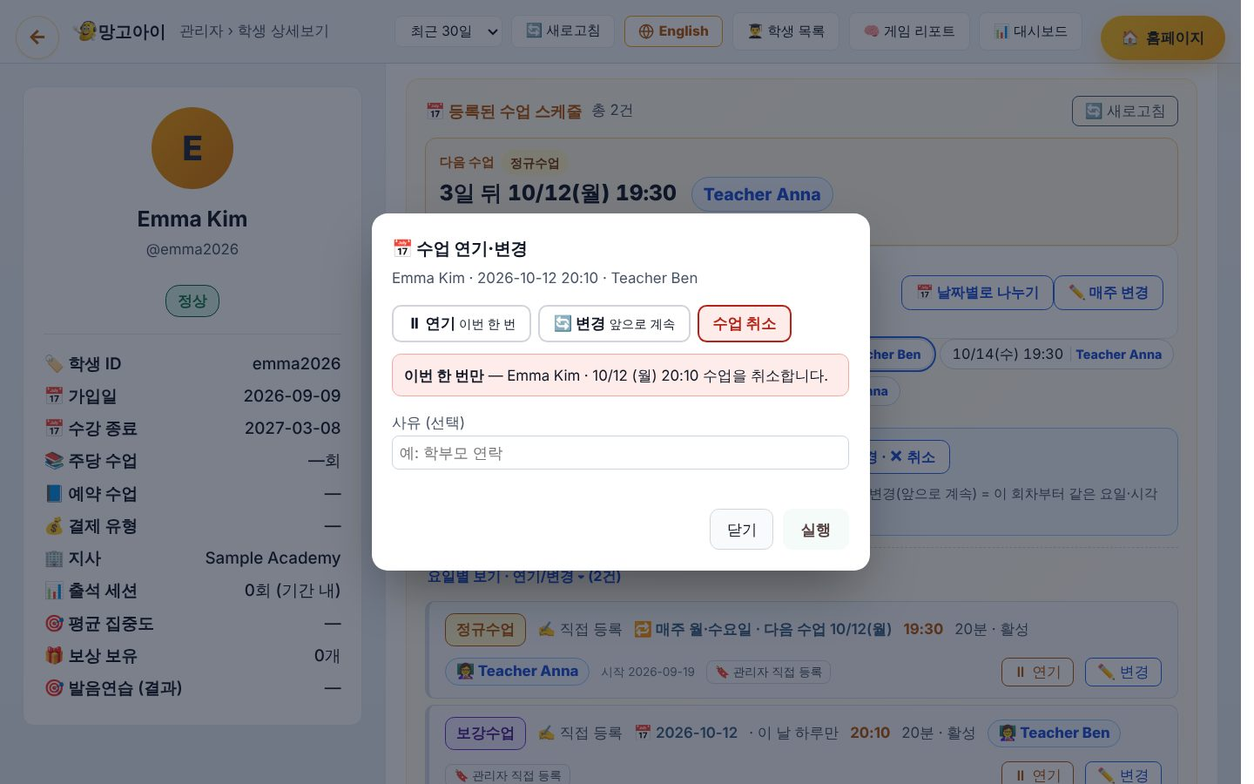
6. 수업 취소 — 하루 취소
• 연기·변경 창에서 수업 취소 → 사유 → 실행 → 확인.
• 하루짜리 수업은 그 수업만, 매주 수업은 그 날만 떼어 내 취소합니다(다른 주는 그대로).
• 이미 연기된 수업도 ✕ 이 수업 취소로 취소할 수 있습니다.
• 취소한 기록은 지워지지 않고 남습니다.

Slide 38
6. 수업 취소 — 수강신청 취소 → 남은 수업도 함께 종료
• 수강신청 목록의 ✕ 취소: 그 신청이 만든 앞으로의 수업도 함께 끝납니다(“남은 수업 N건 종료”).
• 날짜 없는 매주 반복 줄은 그대로 둡니다 — 급여 계산 때문입니다. 그 줄은 학생 › 📅 스케줄에서 따로 정리하세요.
• ↩ 되살리기: 이번 취소로 끝난 수업 중 아직 안 지난 것을, 겹치지 않을 때만 되살립니다. 되살리지 못한 수업은 스케줄에서 손으로 넣으세요.

Slide 39
7. 시간표 (주간·일간 스케줄)
모든 강사의 수업을 한 판에서 보고, 끌어서 옮깁니다. 실수 방지를 위해 기본은 «잠김» 입니다.

Slide 40
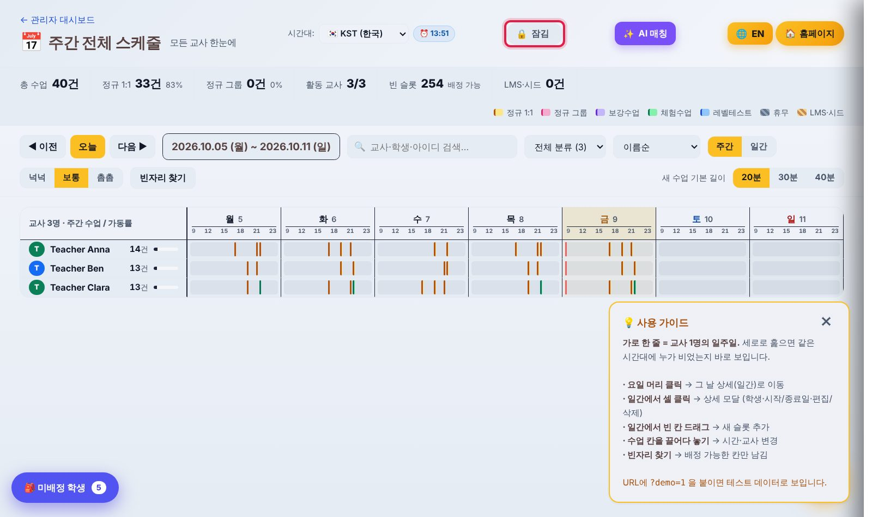
7. 시간표 (주간·일간 스케줄) — 주간 전체 스케줄
• 메뉴 강사 › 시간표·근무. 가로 = 시간, 세로 = 강사.
• 색: 정규 주황 · 그룹 분홍 · 보강 보라 · 체험 초록 · 레벨테스트 파랑 · 휴무 빗금.
• 위 숫자: 총 수업 · 정규 · 활동 교사 · 빈 슬롯. 빈자리 찾기로 비어 있는 시간을 찾습니다.
• 오른쪽 위 🔒 잠김 — 잠긴 동안은 끌어도 바뀌지 않습니다.

Slide 41
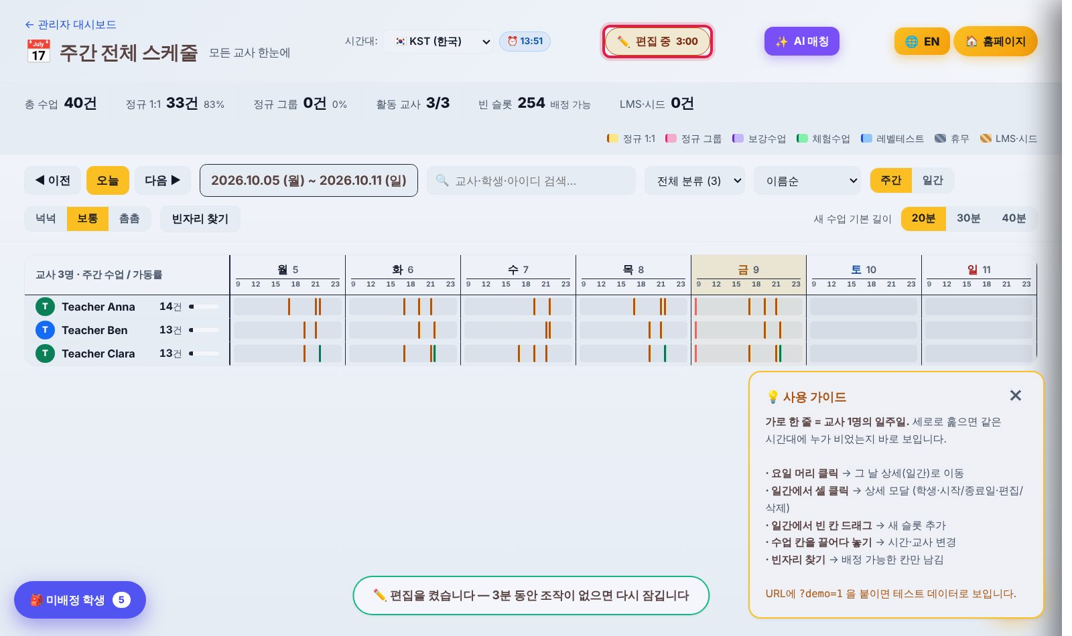
7. 시간표 (주간·일간 스케줄) — 편집 켜기
• 🔒 잠김을 누르면 ✏️ 편집 중 3:00. 3분 동안 아무 저장이 없으면 다시 잠깁니다.
• 저장한 뒤 15초 동안 «되돌리기»가 나옵니다. 실수했으면 바로 누르세요.

Slide 42
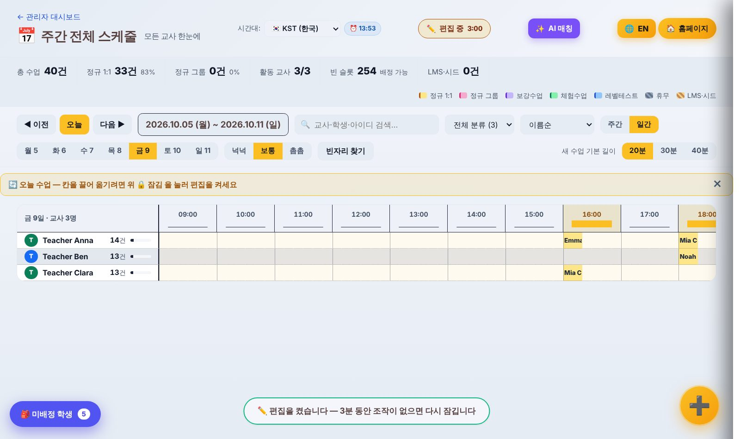
7. 시간표 (주간·일간 스케줄) — 일간 보기 · 끌어서 옮기기
• 일간(또는 사이드바 «시간표·근무» 첫 화면)은 오늘 하루를 크게 보여 줍니다.
• 학생 카드를 끌어 다른 시간·다른 강사 칸에 놓으면 “연기할까요, 변경할까요?” 를 묻습니다.
• 연기 = 그 날만, 변경 = 앞으로 계속.

Slide 43
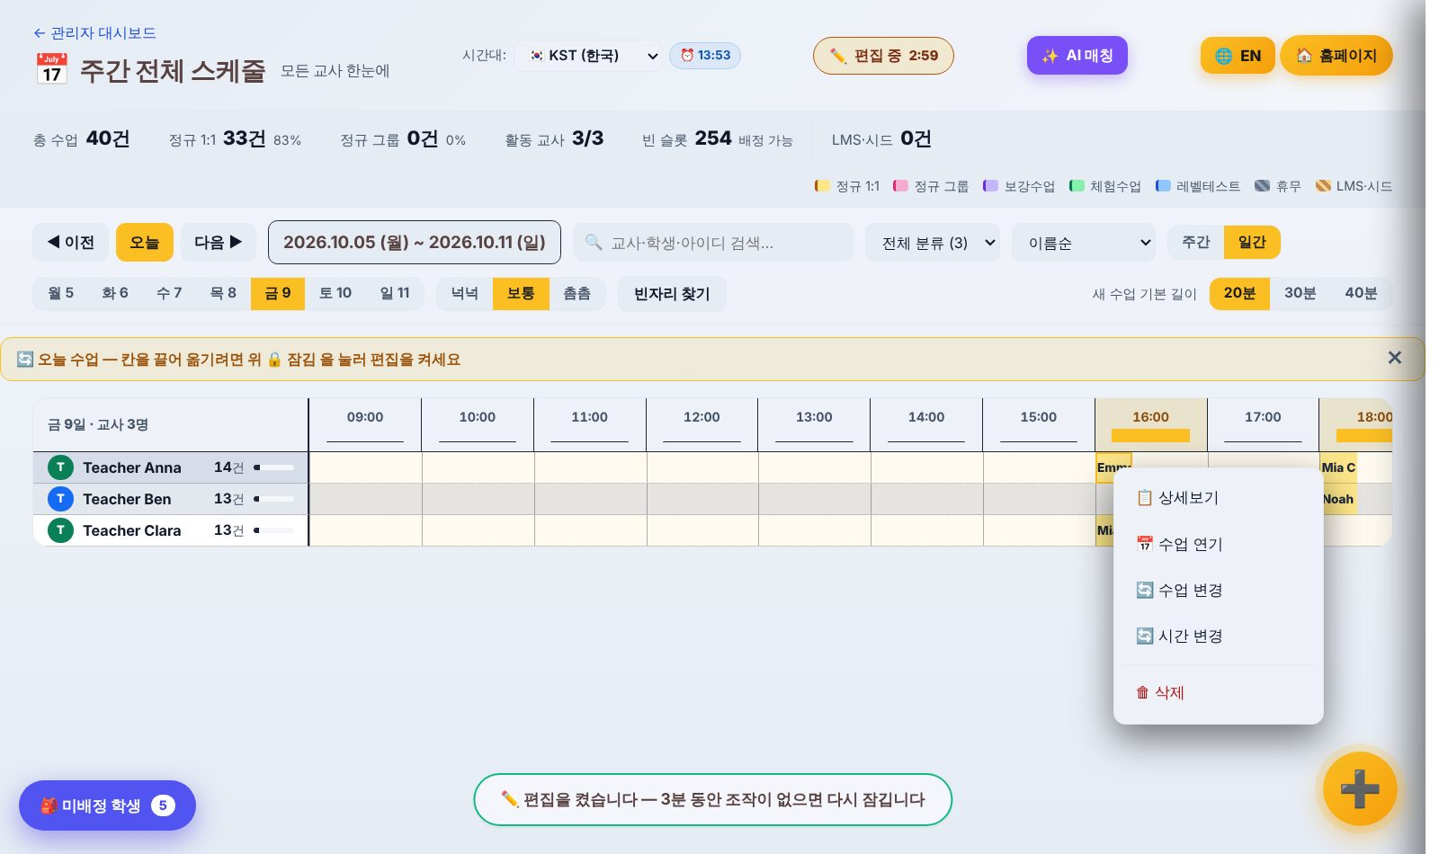
7. 시간표 (주간·일간 스케줄) — 오른쪽 클릭 메뉴
• 수업 칸을 오른쪽 클릭: 상세보기 · 수업 연기 · 수업 변경 · 시간 변경 · 삭제.
• 연기·변경 창에서 10분 단위로 시각을 고릅니다.

Slide 44
8. 급여
강사 급여는 실제 수업 기록으로 자동 계산됩니다. 단위는 ₱(필리핀 페소)입니다.

Slide 45
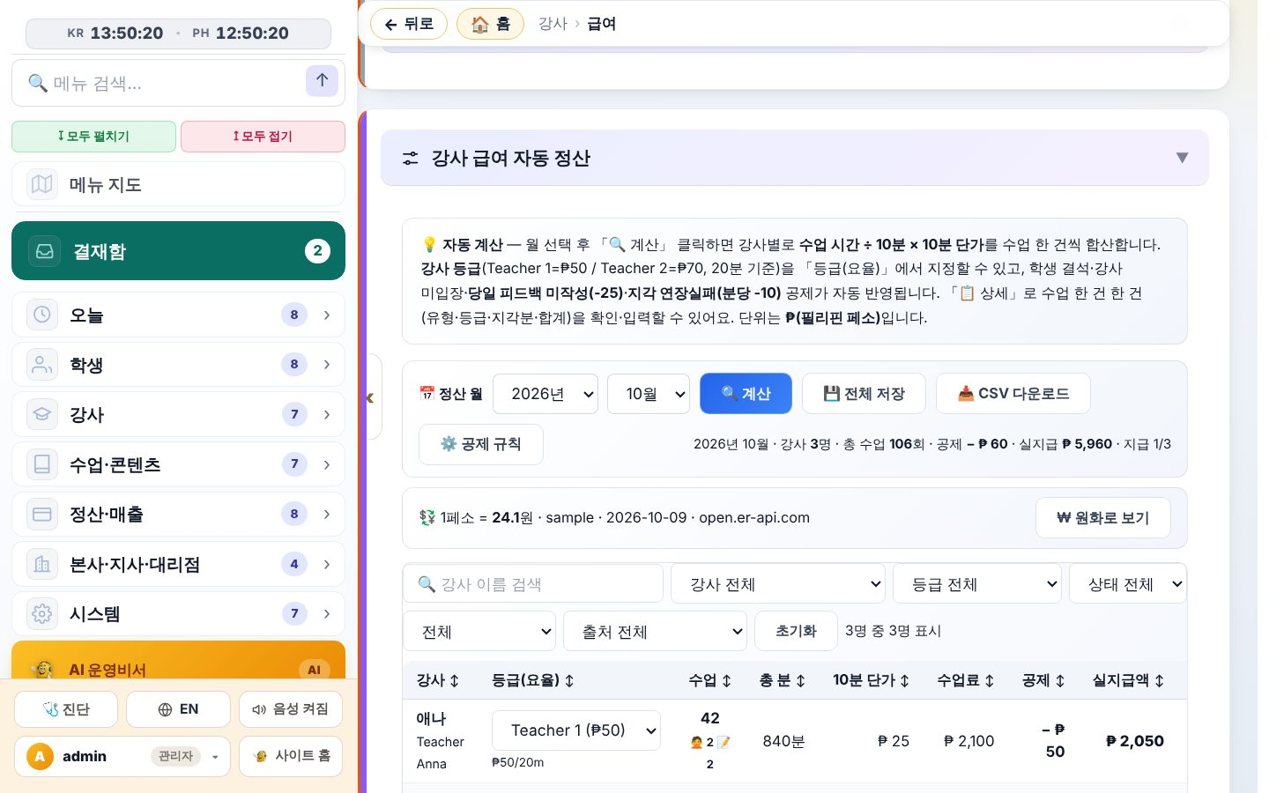
8. 급여 — 강사 급여 자동 정산 — 계산
• 메뉴 강사 › 급여 → 💼 강사 급여 자동 정산.
• 정산 월(연·월)을 고르고 🔍 계산.
• 계산식: 수업 시간 ÷ 10분 × 10분 단가를 수업마다 더합니다. 등급별 단가(예: Teacher 1 = ₱50/20분, Teacher 2 = ₱70/20분).
• 위 요약: 강사 수 · 총 수업 · 공제 · 실지급 · 지급 완료 수. ₩ 원화로 보기로 환율 환산도 볼 수 있습니다.

Slide 46
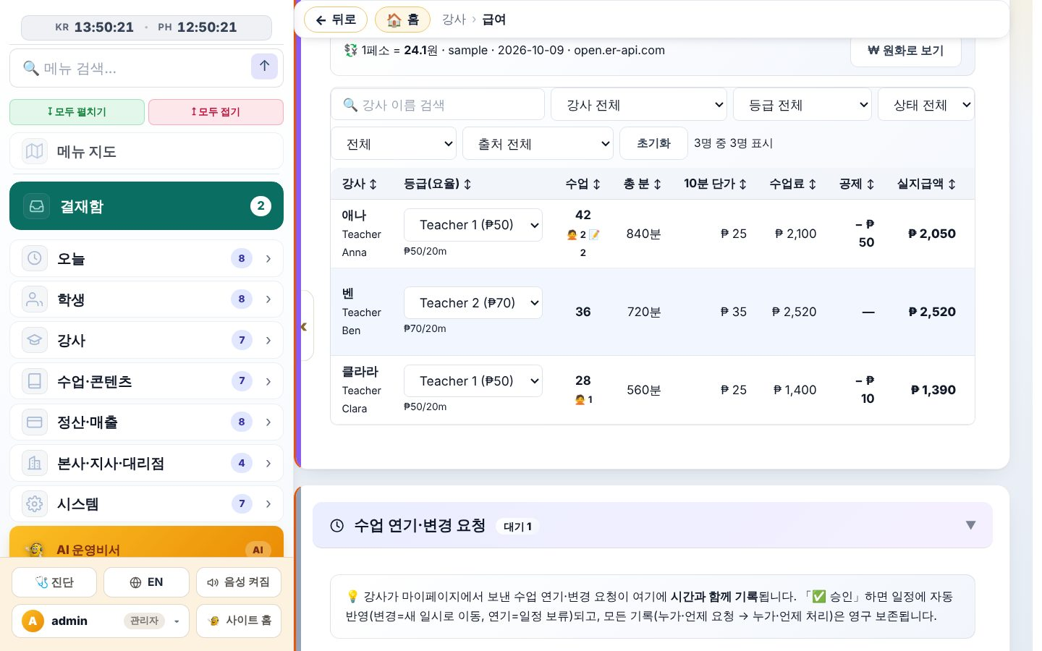
8. 급여 — 강사별 표
• 강사마다: 등급(요율) · 수업 수 · 총 분 · 10분 단가 · 수업료 · 공제 · 실지급액.
• 등급은 이 표에서 바로 바꿀 수 있습니다(다음 계산부터 반영).
• 조정 금액을 넣고 💾 전체 저장, 지급하면 ✅ 지급 완료.
• 📥 CSV 다운로드로 엑셀에 받습니다. «카페24» 배지는 카페24 월간 집계에서 온 값입니다.

Slide 47
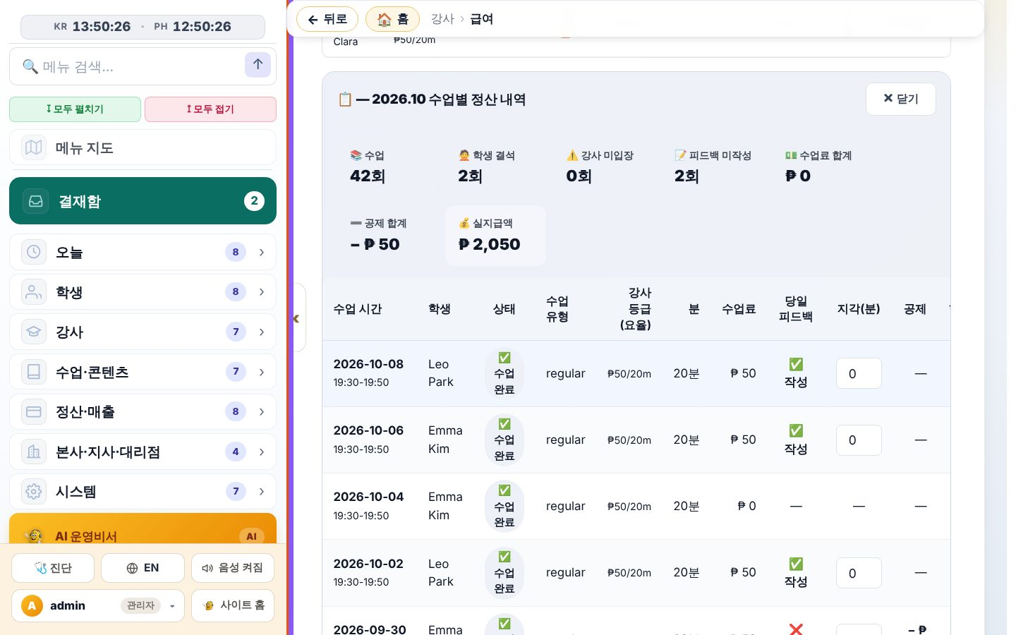
8. 급여 — 수업 한 건씩 보기(📋 상세)
• 강사 줄의 📋 상세: 수업 날짜·학생·상태·분·수업료·피드백·지각(분)·공제가 한 줄씩 나옵니다.
• 학생 결석 · 강사 미입장 · 피드백 미작성 수가 위에 요약됩니다.
• 지각 분은 여기서 직접 입력할 수 있습니다.

Slide 48
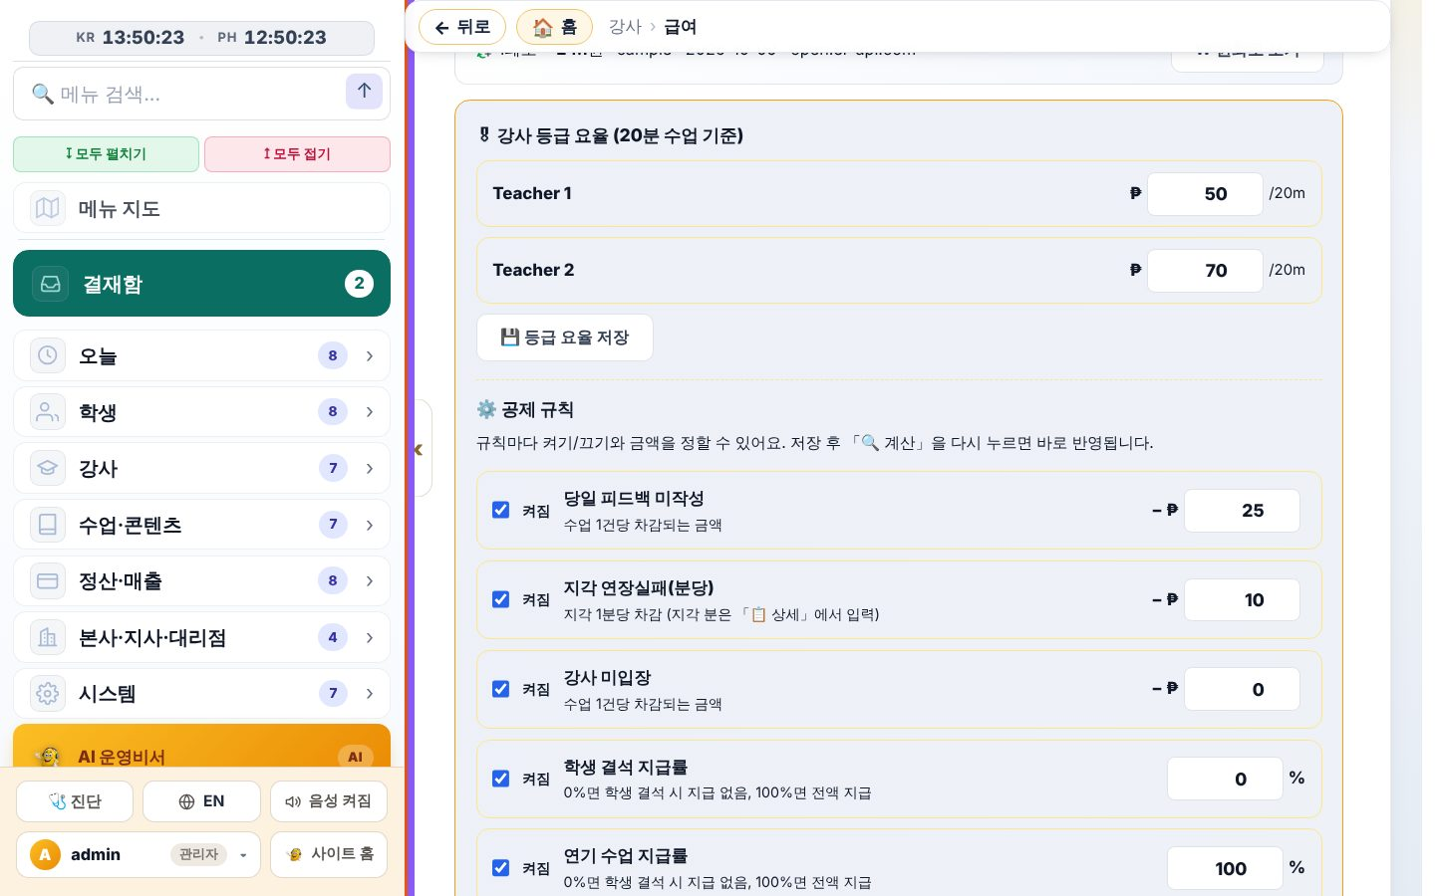
8. 급여 — 공제 규칙과 연기 수업 지급률
• ⚙️ 공제 규칙에서 등급 요율과 공제 금액을 고칩니다. 저장 후 다시 🔍 계산.
• 당일 피드백 미작성 −₱25/수업 · 지각 연장 실패 −₱10/분 · 강사 미입장.
• 학생 결석 지급률(기본 0%), 연기 수업 지급률(기본 100%), 사전 연기(시작 30분보다 이전) 지급률(기본 0%).
• 즉 수업 직전(30분 이내) 연기는 수업료가 나가고, 미리 연기한 수업은 나가지 않습니다(기본값 기준).

Slide 49
9. 결재 · 매일보고
돈이 나가는 일은 결재로, 하루 업무는 매일보고로.

Slide 50
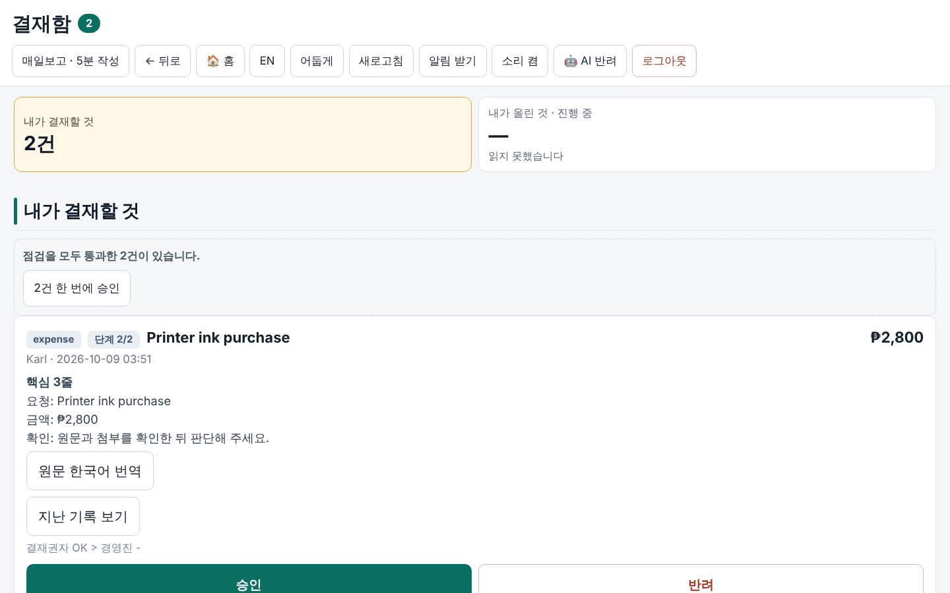
9. 결재 · 매일보고 — 결재함
• 왼쪽 메뉴 맨 위 결재함(숫자 = 내가 결재할 건수).
• 내가 결재할 것: 내용·금액·첨부를 보고 승인 / 반려. 점검을 통과한 건은 한 번에 승인할 수 있습니다.
• ₱5,000 이상 물품·지출은 결재권자 → 대표 2단계입니다. 그 미만은 결재권자가 결재하고 대표는 «확인» 만 합니다.
• AI 영수증 판독이 엉터리로 보이면(날짜가 너무 옛날 등) 자동 반려하지 않고 노란 표시만 합니다.

Slide 51
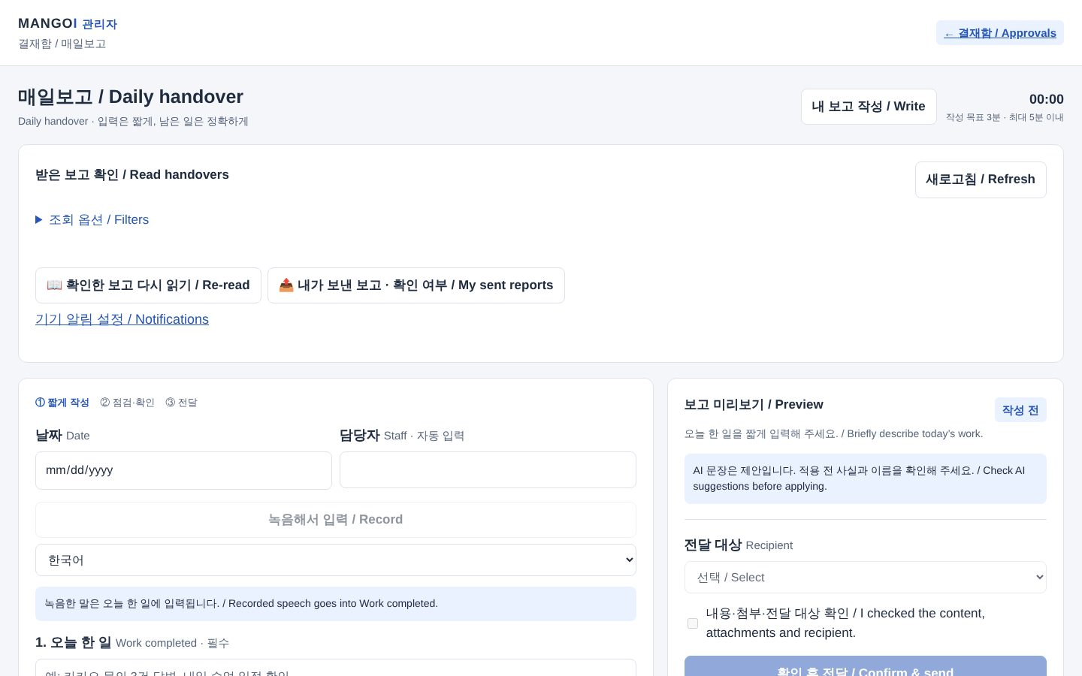
9. 결재 · 매일보고 — 매일보고
• /daily-handover (관리자 첫 화면 배너에서도 들어갑니다).
• 내 보고 작성: 오늘 한 일 · 문제 · 후속 조치 → 받는 사람 → 확인 후 전달. 녹음해서 입력도 됩니다.
• 받은 보고는 «한국어로 번역» 버튼으로 읽을 수 있습니다.
• 결재가 필요한 줄은 AI 가 알려 주고 결재로 옮기기로 바로 결재를 올립니다.
• 근무일에 안 쓰면 다음 날 아침 본인과 대표에게 알림이 갑니다(공휴일 제외).

